Slide 1
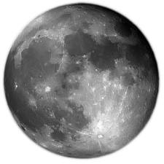
Mattia filippi 1°aI
In questa cercherò di esaminare la luna.
La sua storia ,l’evoluzione ecc.,…
RICERCA SULLA LUNA

Slide 2
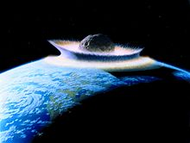
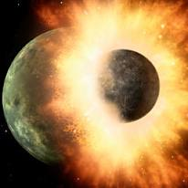
Formazione della luna.
Sono state proposte diverse ipotesi per spiegare la formazione della Luna che, in base alla datazione isotopica dei campioni di roccia lunare portati sulla Terra dagli astronauti , la nascita della luna risalirebbe ha 4,5miliardi di anni fa.
Ci sono molte ipotesi sulla nascita della luna:
Queste includono l'origine per fissione della crosta terrestre a causa della forza centrifuga,che però richiederebbe un valore iniziale troppo elevato per la rotazione terrestre; la cattura gravitazionale di un satellite già formatosi, che però richiederebbe un'enorme estensione dell'atmosfera terrestre per dissipare l'energia cinetica del satellite in transito; la co-formazione di entrambi i corpi celesti nel disco diaccrescimento primordiale, che però non spiega la scarsità di ferro metallico sulla Luna.[ Nessuna di queste ipotesi inoltre è in grado di spiegare l'alto valore del momento angolare del sistema Terra-Luna.
La teoria più accreditata è quella secondo la quale essa si sia formata a seguito della collisione di un planetoide delle dimensioni simili a quelle di Marte con la Terra quando quest'ultima era ancora calda, nella prima fase della sua formazione (tale planetoide è chiamato a volte Theia). Il materiale scaturito dall'impatto rimase in orbita intorno alla Terra e per effetto della forza gravitazionale si riunì formando la Luna. Detta comunemente la Teoria dell'Impatto Gigante, è supportata da simulazioni pubblicate nell'agosto 2001.Una conferma di questa tesi deriva dal fatto che la composizione della Luna è pressoché identica a quella del mantello terrestre privato degli elementi più leggeri, evaporati per la mancanza di un'atmosfera e della forza gravitazionale necessarie per trattenerli. Inoltre, l'inclinazione dell'orbita della Luna rende piuttosto improbabili le teorie secondo cui la Luna si formò insieme alla Terra o fu catturata in seguito

Slide 3
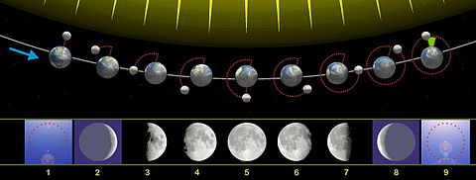
Orbita lunare
La Luna compie un'orbita ellittica, infatti essa gira intorno alla terra ed insieme girano in torno al sole.
Rotazione :Il moto di rotazione della Luna è il movimento che compie intorno all'asse lunare nello stesso senso della rotazione terrestre, da Ovest verso Est, con una velocità angolare di 13° al giorno. La durata è quindi uguale a quella del moto di rivoluzione pari a 27 giorni 7 ore 43 minuti 12 secondi. Questo è il motivo per cui la Luna rivolge alla Terra sempre la stessa faccia. L'attrazione che la Terra esercita sul rigonfiamento equatoriale più che sulle zone polari sulla Luna provoca in essa delle oscillazioni di lieve entità, le librazioni, che insieme alle librazioni apparenti, connesse alle posizioni che la Luna assume rispetto alla Terra, ci consentono di vedere un po' più della metà della superficie lunare (circa il 59%).

Slide 4
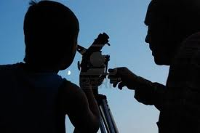
Storia della comprensione della luna
Nei tempi antichi non erano rare le culture, prevalentemente nomadi, che ritenevano che la Luna morisse ogni notte, scendendo nel mondo delle ombre; altre culture pensavano che la Luna inseguisse il Sole (o viceversa). Ai tempi diPitagora, come enunciava la scuola pitagorica, veniva considerata un pianeta. Durante il Medioevo alcuni credevano che la Luna fosse una sfera perfettamente liscia, come sosteneva la teoria aristotelica, e altri che vi si trovassero oceani (a tutt'oggi il termine mare è impiegato per designare le regioni più scure della superficie lunare).
Quando nel 1609 Galileo puntò il suo telescopio sulla Luna scoprì che la sua superficie non era liscia, bensì corrugata e composta da vallate, monti alti più di 8 000 m e crateri.
Ancora nel 1920 si pensava che la Luna potesse avere un'atmosfera respirabile (o così lasciano intendere i racconti difantascienza del periodo).

Slide 5
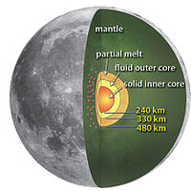
Struttura interna
La Luna è un corpo celeste internamente differenziato: come la nostra Terra ha una crosta geochimicamente distinta, un mantello e un nucleo.
La parte interna del nucleo, con un raggio di 240 km, è ricca di ferro allo stato solido ed è circondata da un guscio esterno fluido costituito principalmente da ferro liquido, con un raggio di circa 300 km. Attorno al nucleo si trova una fase parzialmente fusa con un raggio di circa 500 km.[23] La sua composizione non è stata del tutto chiarita, ma si dovrebbe trattare di ferro metallico in lega con piccole quantità di zolfo e nickel; sono le analisi della variabilità della rotazione lunare a indicare che esso è almeno parzialmente fuso.[24]
Si ritiene che questa struttura si sia sviluppata attraverso una cristallizzazione frazionata dell'oceano magmatico che avvolgeva il satellite 4,5 miliardi di anni fa, al tempo della sua formazione.[25]
La cristallizzazione dell'oceano magmatico avrebbe creato il mantello mafico per precipitazione e separazione dei minerali di olivina, ortopirosseno e clinopirosseno; dopo che circa tre quarti del magma si era cristallizzato, i minerali di plagioclasio, a densità più bassa, poterono galleggiare e formare la crosta superficiale.[26] I liquidi, che cristallizzarono per ultimi, si trovarono compressi tra la crosta e il mantello, con un'elevata abbondanza di elementi scarsamente compatibili ed esotermici.[27] A conferma di questo, la mappatura geochimica effettuta dalle sonde in orbita, mostra che la crosta è prevalentemente a base di anortosite;[28] anche i campioni di roccia lunare della lava eruttata sulla superficie da fusioni parziali del mantello, confermano la composizione mafica del mantello, più ricco in ferro di quello terrestre.[27] Attraverso i dati inviateci dalla missione GRAIL, le ultime stime effettuate, dimostrano invece che la crosta lunare è più sottile di quanto si pensava, in media 32-34 km contro i 45 km precedenti.[27]
La Luna è il secondo satellite più denso del sistema solare dopo Io.[29] Tuttavia le dimensioni del nucleo interno lunare sono piuttosto piccole in confronto alla dimensione totale del satellite, solo il 20%,[27] rispetto al circa 50% della maggioranza degli altri satelliti di tipo terrestre.
Topografia lunare

Slide 6
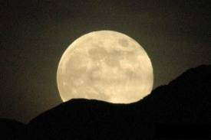
Terremoti sulla luna??
bhe si , risulta che sulla luna anche se di bassa potenza ma ci siano terremoti infatti……………….
Le missioni Apollo che hanno portato astronauti sulla Luna hanno sbarcato anche alcuni sismografi. Questi sismografi hanno funzionato per molti anni ottenendo risultati ben diversi da quelli posti sulla superficie terrestre. Pur avendo registrato qualche migliaio di terremoti l'anno, si è visto che in media l'energia liberata da essi è molto bassa e non ha quasi mai superato il secondo grado della scala Richter. L'assenza di moti crostali impedisce lo sviluppo di terremoti di alta intensità.

Slide 7
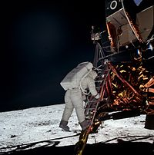
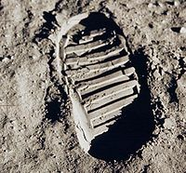
L'esplorazione della Luna
La faccia nascosta, sempre opposta alla Terra, della Luna venne osservata per la prima volta il 7 ottobre 1959, quando la sonda sovietica Luna 3 fu messa in orbita attorno alla Luna e inviò alcune sue fotografie alla Terra.
Gli uomini sono atterrati sulla Luna il 20 luglio 1969, all'apice di una gara spaziale tra URSS e Stati Uniti d'America, ispirata dalla guerra fredda. Il primo astronauta a camminare sulla superficie lunare fu Neil Armstrong, comandante dell'Apollo 11. L'ultimo fu Eugene Cernan, che dopo 3 giorni e 3 ore trascorsi sulla superficie lunare con il collega della missione Apollo 17, Jack Schmitt, la lasciò il 14 dicembre 1972.
L'equipaggio dell'Apollo 11 lasciò una targa di acciaio inossidabile, per commemorare lo sbarco e lasciare informazioni sulla visita a ogni altro essere vivente che la trovi. Sulla targa c'è scritto:
(EN)
« Here men from the Planet Earth first set foot upon the moon, July 1969, A.D.
We came in peace for all mankind. » (IT)
« Qui, uomini dal pianeta Terra posero piede sulla Luna per la prima volta, Luglio 1969 D.C.
Siamo venuti in pace, per tutta l'umanità. »
In totale gli sbarchi sulla Luna delle missioni Apollo furono 6 (Apollo 11, 12, 14, 15, 16 e 17), per un totale di 12 astronauti discesi sul nostro satellite; la missione Apollo 13 non atterrò sulla Luna a causa di un incidente durante il volo, e le restanti previste missioni Apollo 18,19 e 20 furono annullate per tagli di bilancio.
Dopo gli sbarchi del Programma Apollo nessun essere umano ha più camminato sulla Luna.

Slide 8
La mia ricerca è conclusa
Spero vi sia piaciuta mattia filippi……………

